Slide 1
Pintos实验参考结果

Slide 2
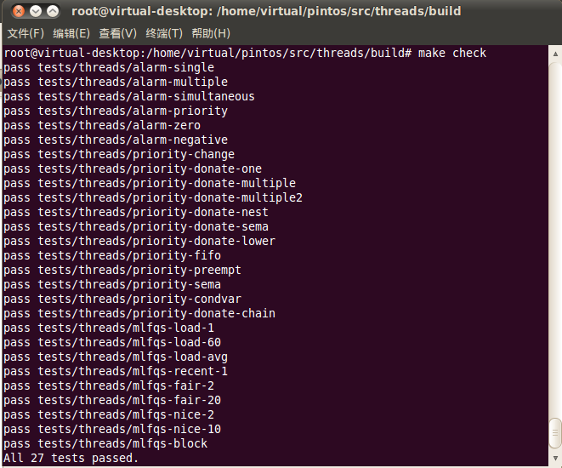
Project 1 结果
通过在threads文件夹内
builds文件下执行
make check方法
进行整体结果检查
结果应如右图

Slide 3
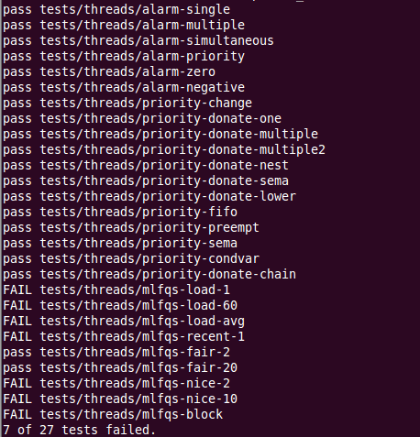
测试结果说明
黄色部分表示通过没通过
Pass为通过
FAIL为未通过
应全为pass
红色部分为忙等待结果
蓝色部分为优先级结果
绿色部分为多级反馈队列结果

Slide 4
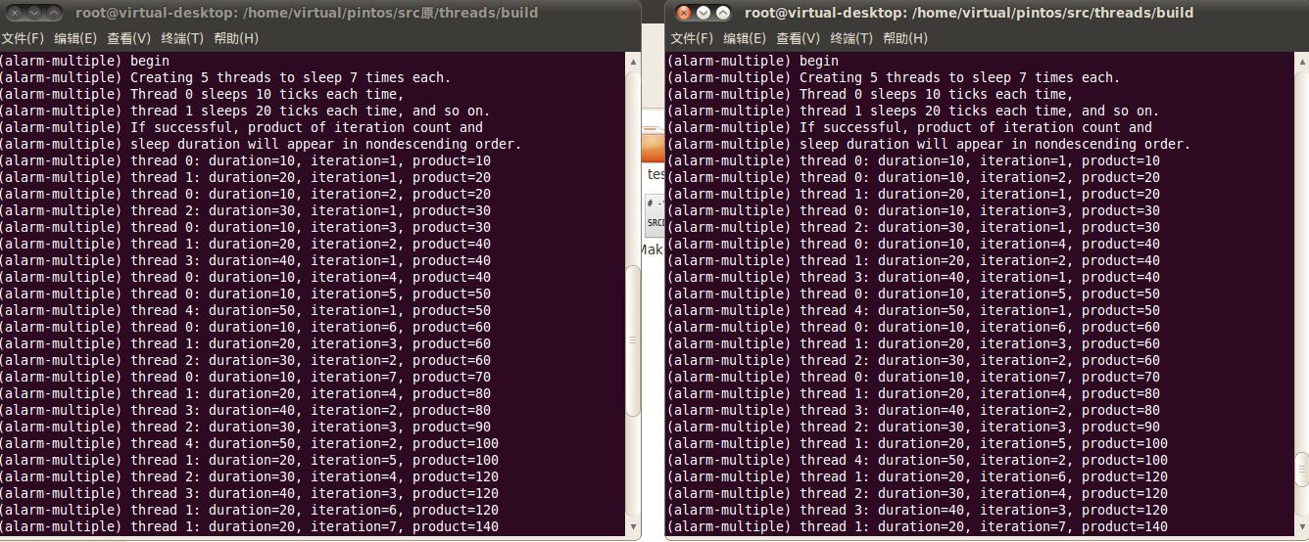
单个测试结果举例说明
忙等待----结果应该有序输出（此处样例为执行pintos -- run alarm-multiple）
修改后正确输出
原错误输出

Slide 5
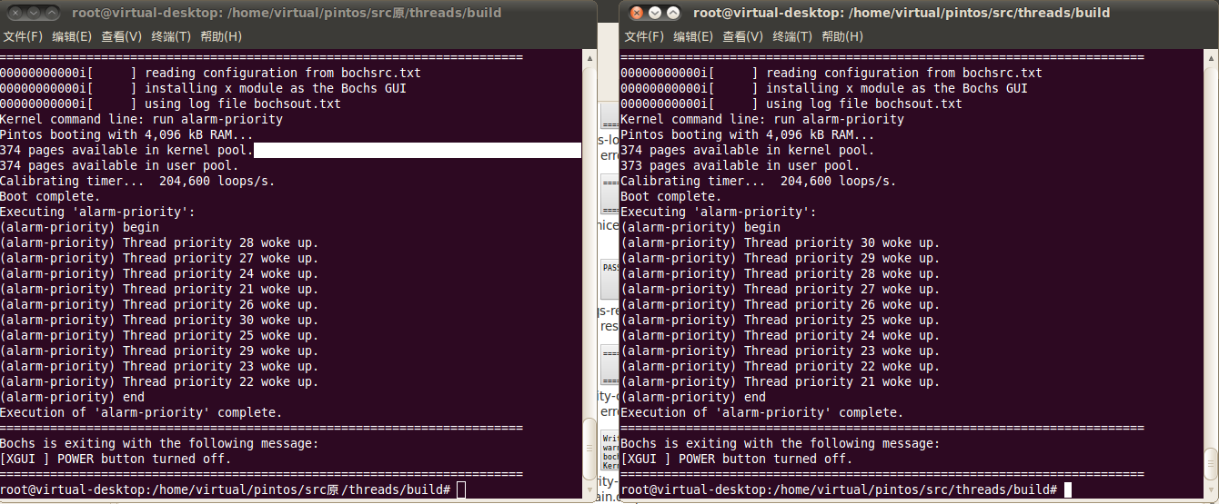
单个测试结果举例说明
优先级----结果应该按照优先级大小输出（此处样例为执行pintos -- run alarm-priority）
修改后正确输出
原错误输出

Slide 6
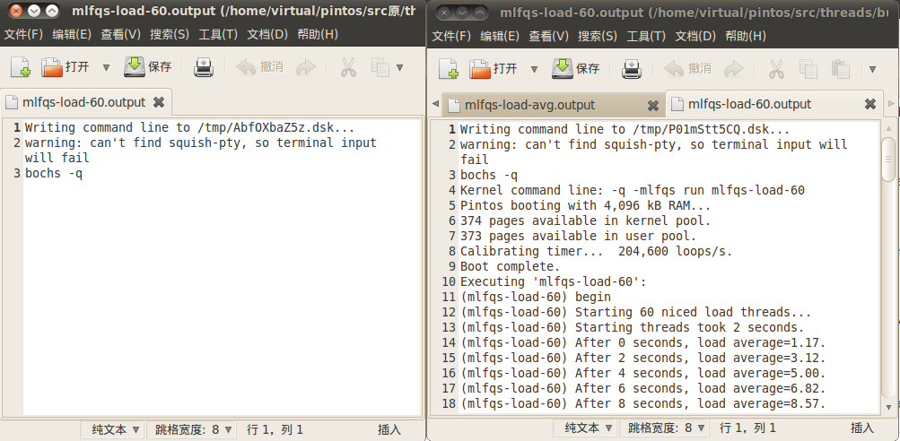
单个测试结果举例说明
多级反馈队列----与之前不同，比对结果要看以下目录的对应output后缀文件
如：
原错误输出
修改后正确输出

Slide 7
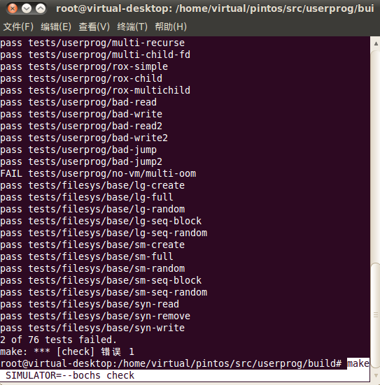
Project 2 结果
通过在userprog文件夹内
builds文件下执行
make SIMULATOR=--bochs check
进行整体结果检查
结果应如右图

Slide 8
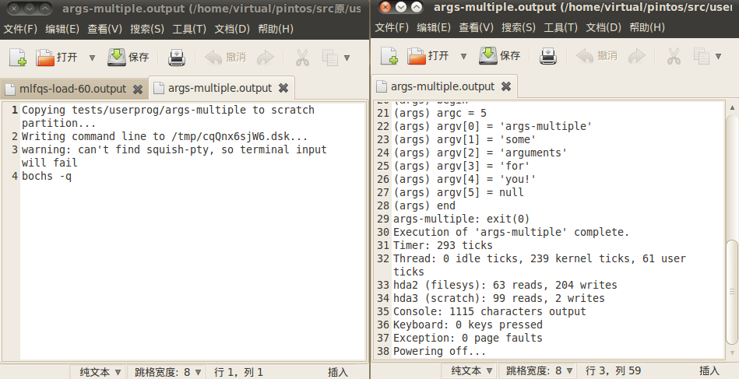
单个测试结果举例说明
参数传递----结果应该有参数输出，寻找要看以下目录的对应output后缀文件
如：
修改后正确输出
原错误输出

Slide 9
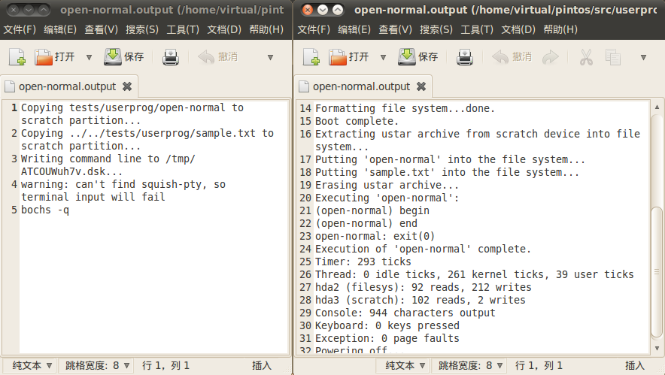
单个测试结果举例说明
系统调用----调用open/write等函数，同看以下目录的对应output后缀文件
如： （调用open命令）
原错误输出
修改后正确输出

Slide 10
单个测试结果举例说明
退出信息----输出结果应有退出信息，寻找要看以下目录的对应output后缀文件
如： （调用open命令）
修改后正确输出
退出信息格式：
Process Name：exit(Exit Code)

